Slide 1
O NASILJU NE SMEMO MOLČATI

Slide 2
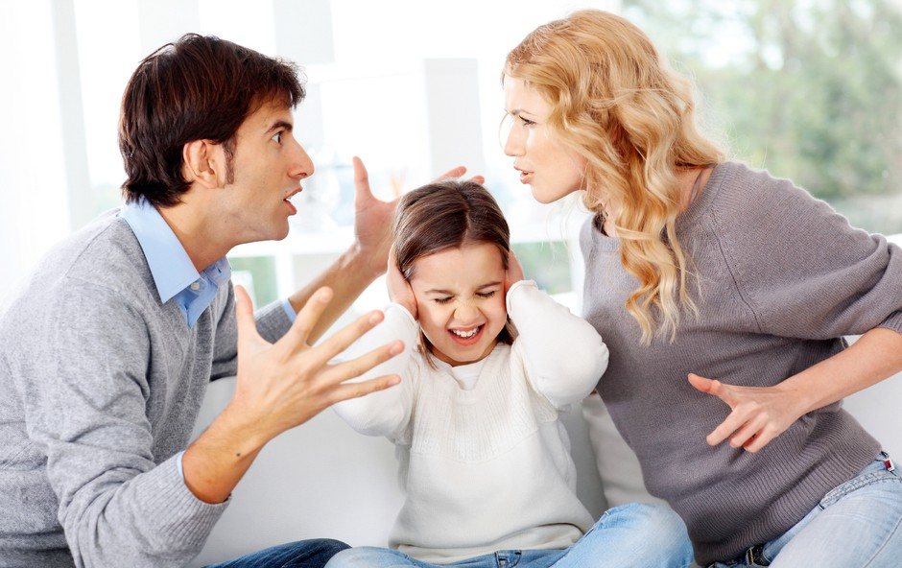
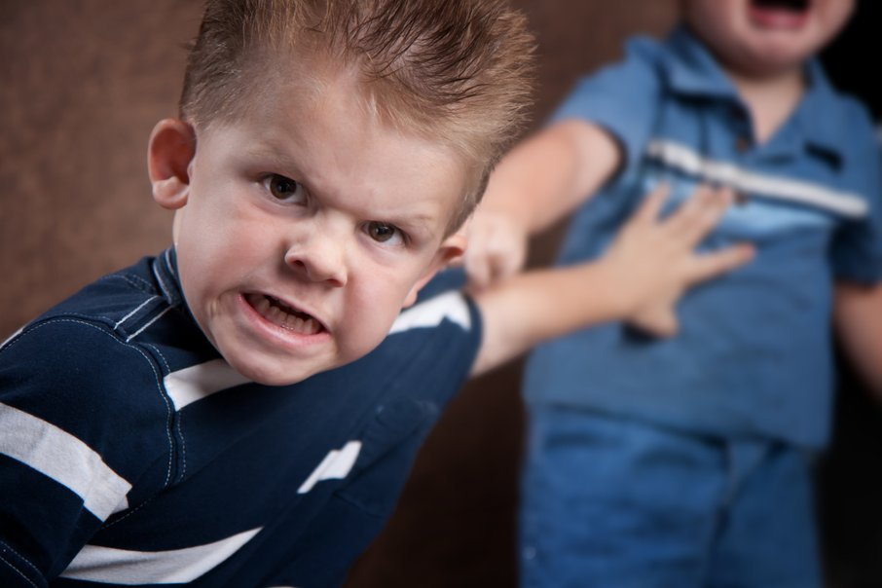
O SPORIH

Slide 3
OD SPORA K NASILJU

Slide 4
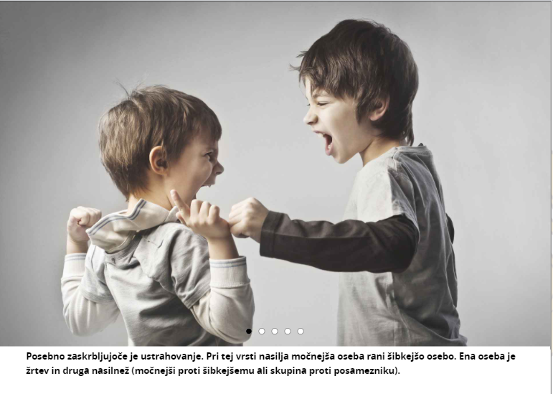

Slide 6
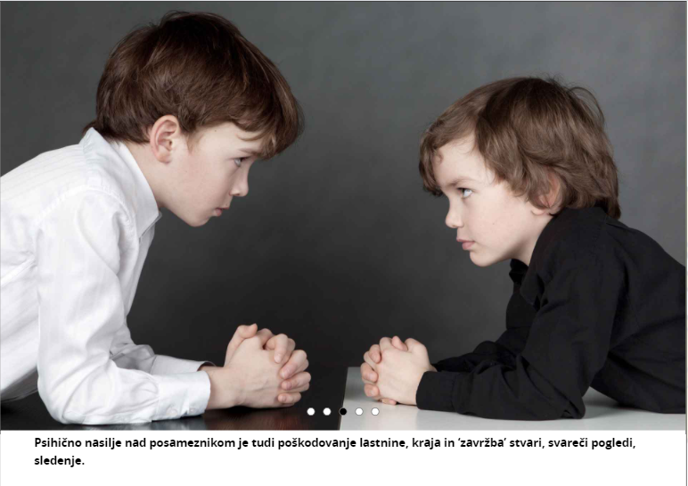

Slide 7
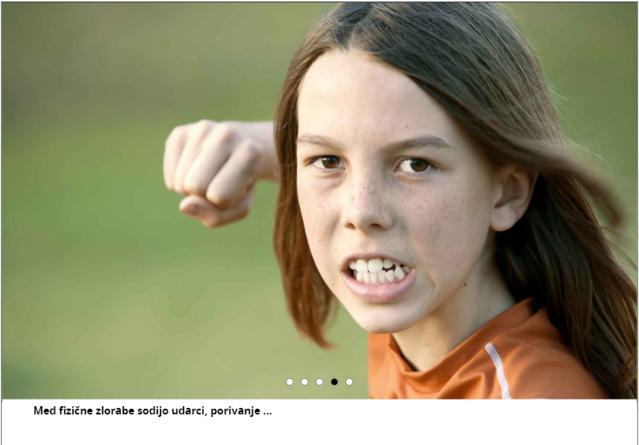

Slide 8
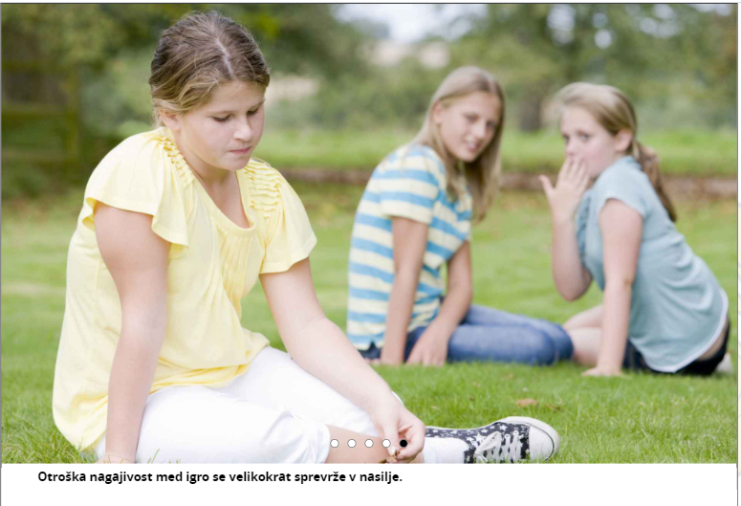

Slide 9
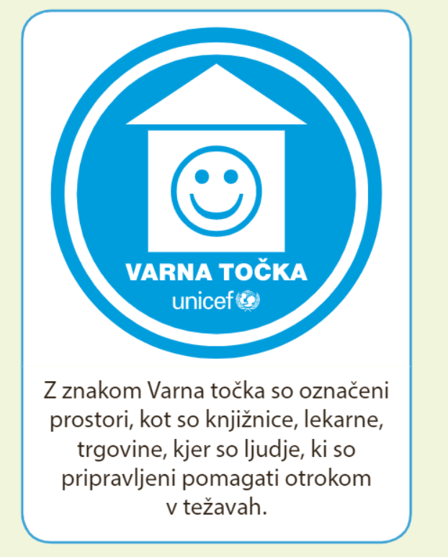
KAKO SE UPRETI NASILJU?

Slide 10
Novo snov si prepiši v zvezek.
O NASILJU NE SMEMO MOLČATI
1.Spor nastane zaradi nerazumevanja med ljudmi.
2. Spore uspešno rešimo:
- če se zavemo svojih misli in občutkov ter se umirimo,
- če skušamo razumeti drugega,
- če se naučimo pogovarjati z drugimi in poslušati njihova mnenja.
3. Nasilje je ravnanje, pri katerem uporabimo silo.
4. Poznamo različne oblike nasilja:
telesno: ko drugega s telesno silo poškodujemo (pretepanje, brcanje,…),
psihično: ko izrekamo žalitve, grožnje ali nekoga ustrahujemo, zasmehujemo, izsiljujemo, ali širimo neresnico.
5. Vsako nasilje je nedopustno in o njem ne smemo molčati. Ko ljudje uporabijo nasilje, kršijo človekove pravice.

